Slide 1

Lessons[5] = “Arrays”;
Arrays in JavaScript

Slide 2
Ponavljanje
Questions, questions, questions
Šta su to petlje i za šta na služe?
Koje vrste petlji imamo?
Kada koristimo koju petlju?
Pre-test vs post-test petlje?
Sta je to iteracija?
Notes:
Pregled obuke:
Nije potrebno prethodno iskustvo, ako imate super
Pocinjemo sa predpostavkom da nemate nikakvog znanja o programiranju
Web development
Ukratko o MERN Stacku, sta je to, zasto to itd.
Iza svega toga stoji JS, na sto cemo se prvo i fokusirati u ovoj obuci

Slide 3
Arrays
Nizovi
Nizovi nam omogucavaju da spremimo vise vrijednosti u jednu varijablu.
Lista zaposlenika
Lista mailova….
Izbjegavati spremanje razlicitih tipova podataka.
Indeksirana kolekcija podataka.
Elements | ‘Apple’ | ‘Orange’ | ‘Plum’ | undefined
Index | 0 | 1 | 2 | 3
length = 3
Notes:
Pregled obuke:
Nije potrebno prethodno iskustvo, ako imate super
Pocinjemo sa predpostavkom da nemate nikakvog znanja o programiranju
Web development
Ukratko o MERN Stacku, sta je to, zasto to itd.
Iza svega toga stoji JS, na sto cemo se prvo i fokusirati u ovoj obuci

Slide 4
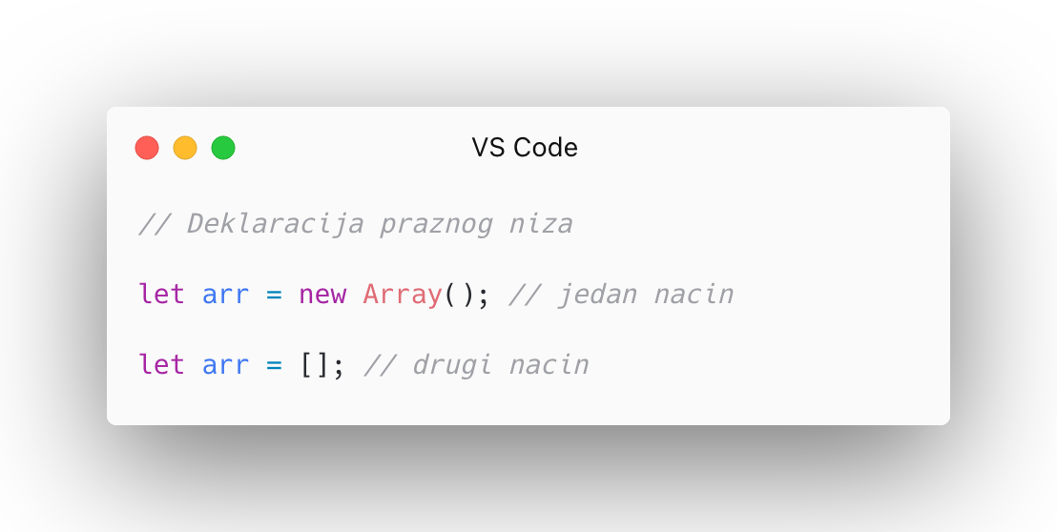
Arrays
Deklaracija nizova
Notes:
Pregled obuke:
Nije potrebno prethodno iskustvo, ako imate super
Pocinjemo sa predpostavkom da nemate nikakvog znanja o programiranju
Web development
Ukratko o MERN Stacku, sta je to, zasto to itd.
Iza svega toga stoji JS, na sto cemo se prvo i fokusirati u ovoj obuci

Slide 5
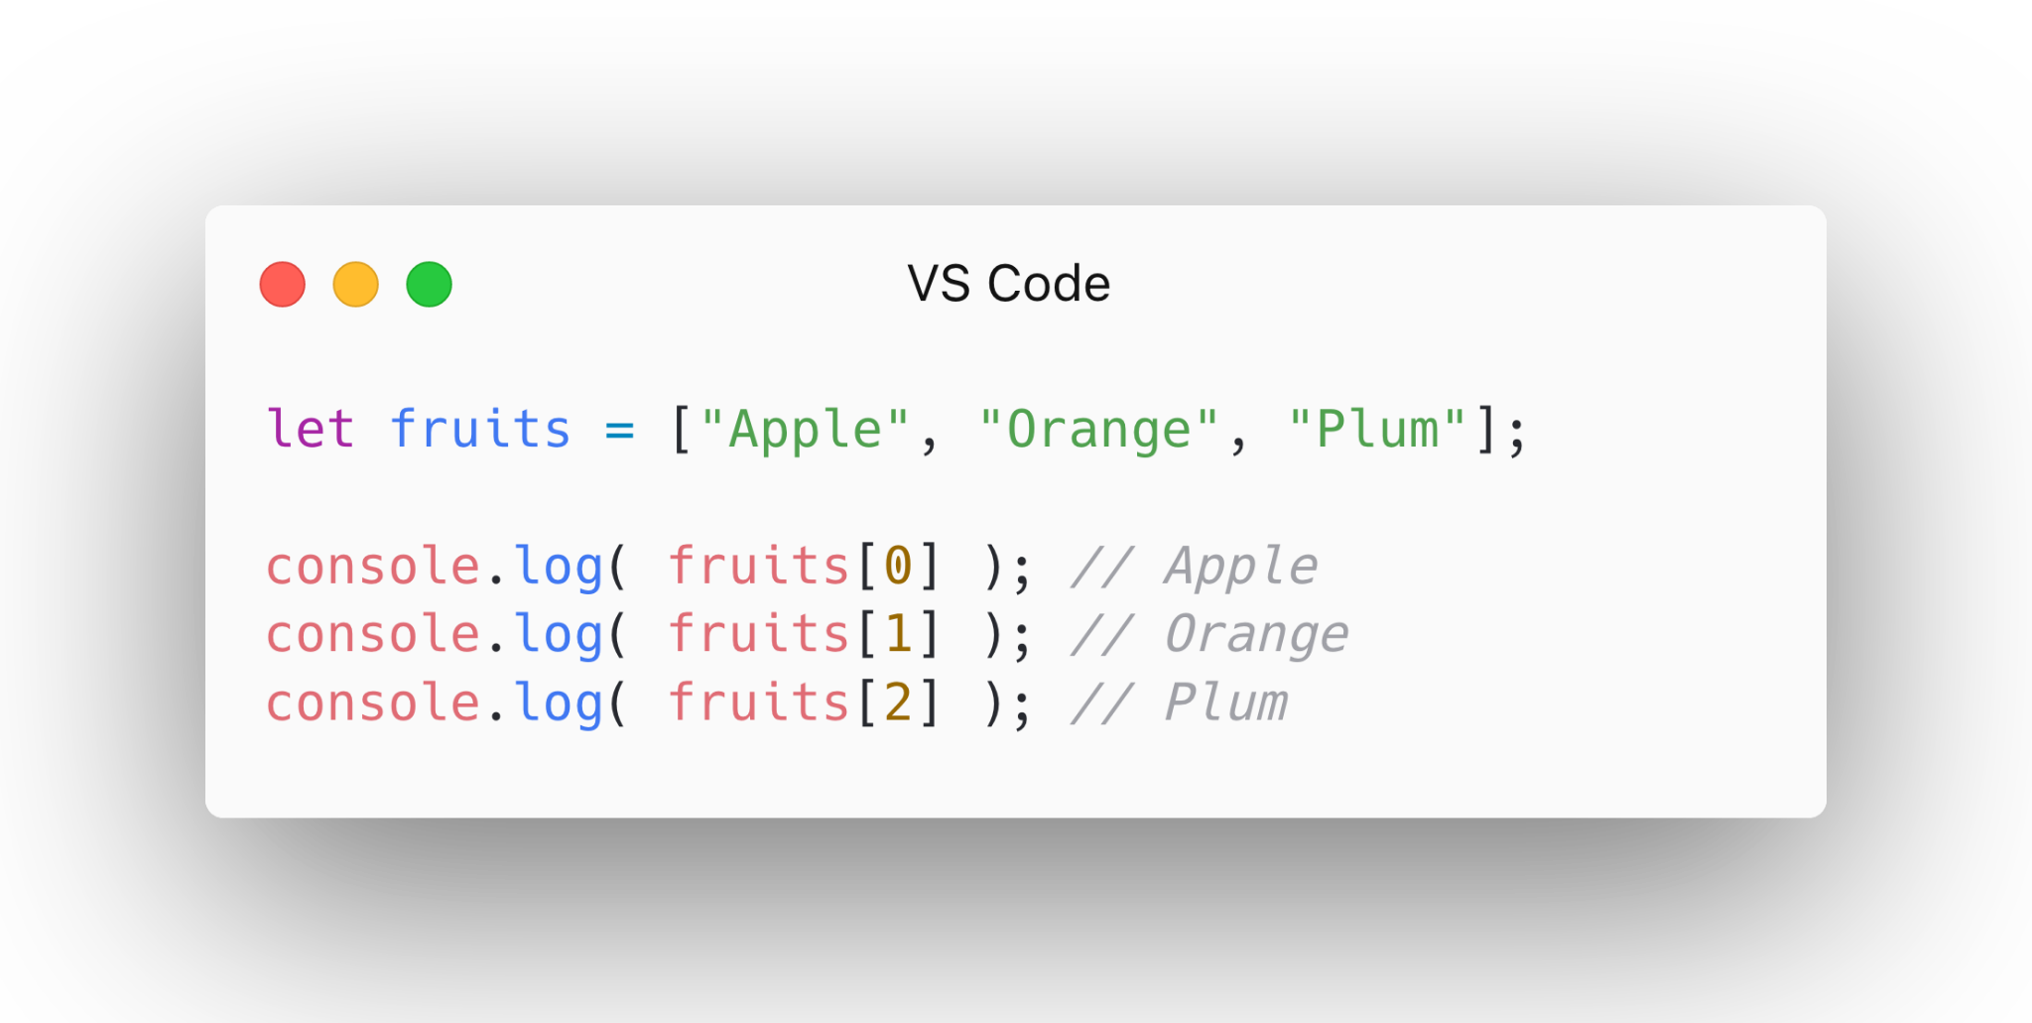
Arrays
Pristupanje vrijednostima
Notes:
Pregled obuke:
Nije potrebno prethodno iskustvo, ako imate super
Pocinjemo sa predpostavkom da nemate nikakvog znanja o programiranju
Web development
Ukratko o MERN Stacku, sta je to, zasto to itd.
Iza svega toga stoji JS, na sto cemo se prvo i fokusirati u ovoj obuci

Slide 6
Arrays
Dodavanje/Uklanjanje vrijednosti
.unshift(value)
+
+
.push(value)
‘Apple’ | ‘Orange’ | ‘Plum’
0 | 1 | 2
.shift()
-
-
.pop()
Notes:
Pregled obuke:
Nije potrebno prethodno iskustvo, ako imate super
Pocinjemo sa predpostavkom da nemate nikakvog znanja o programiranju
Web development
Ukratko o MERN Stacku, sta je to, zasto to itd.
Iza svega toga stoji JS, na sto cemo se prvo i fokusirati u ovoj obuci

Slide 7
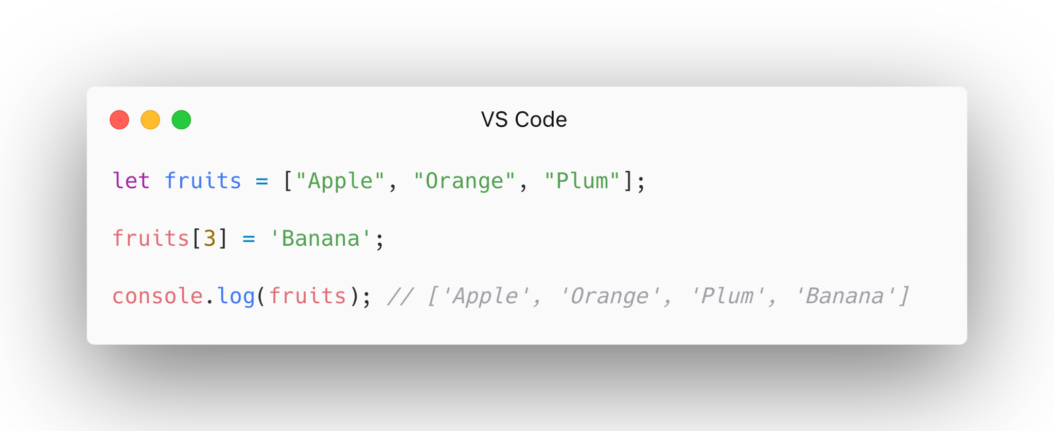
Arrays
Dodavanje vrijednosti na index
‘Apple’ | ‘Orange’ | ‘Plum’ | ‘Banana’
0 | 1 | 2 | 3
Notes:
Pregled obuke:
Nije potrebno prethodno iskustvo, ako imate super
Pocinjemo sa predpostavkom da nemate nikakvog znanja o programiranju
Web development
Ukratko o MERN Stacku, sta je to, zasto to itd.
Iza svega toga stoji JS, na sto cemo se prvo i fokusirati u ovoj obuci

Slide 8
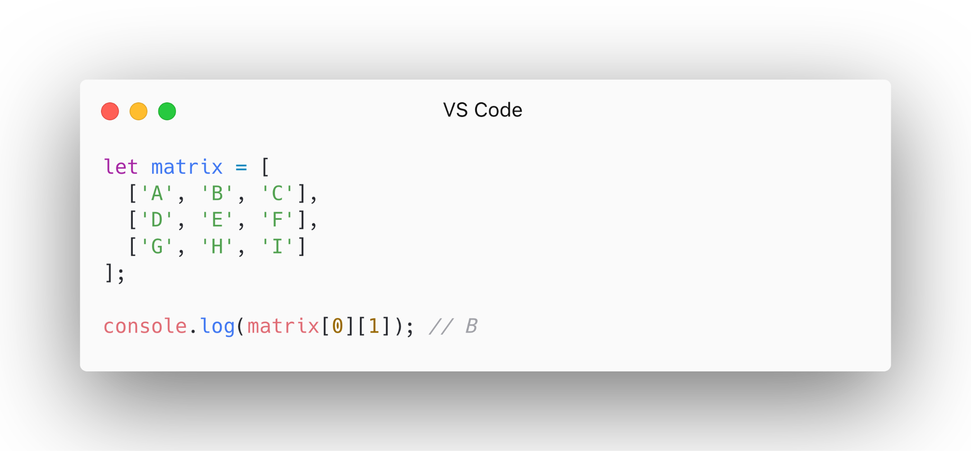
Arrays
Multidimenzionalni nizovi
Multidimezionalni nizovi su nizovi kod kojih je svaki element niz. Niz. :)
O 2D nizu mozete razmisljati kao o matrici.
Notes:
Pregled obuke:
Nije potrebno prethodno iskustvo, ako imate super
Pocinjemo sa predpostavkom da nemate nikakvog znanja o programiranju
Web development
Ukratko o MERN Stacku, sta je to, zasto to itd.
Iza svega toga stoji JS, na sto cemo se prvo i fokusirati u ovoj obuci

Slide 9
Arrays
KOLONA
Indexi | 0 | 1 | 2
0 | ‘A’ | ‘B’ | ‘C’
1 | ‘D’ | ‘E’ | ‘F’
2 | ‘G’ | ‘H’ | ‘I’
RED
let element = matrica[RED][KOLONA];
Notes:
Pregled obuke:
Nije potrebno prethodno iskustvo, ako imate super
Pocinjemo sa predpostavkom da nemate nikakvog znanja o programiranju
Web development
Ukratko o MERN Stacku, sta je to, zasto to itd.
Iza svega toga stoji JS, na sto cemo se prvo i fokusirati u ovoj obuci

Slide 10
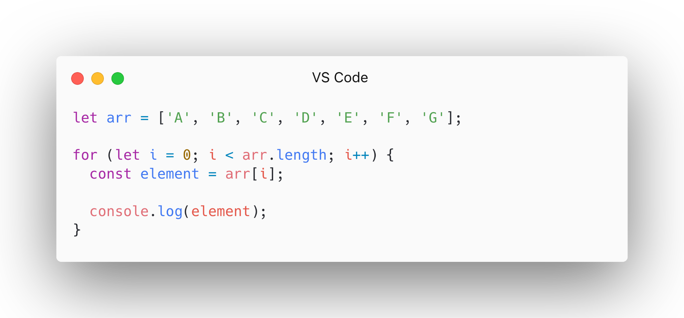
Arrays
Petlje & Nizovi
Notes:
Pregled obuke:
Nije potrebno prethodno iskustvo, ako imate super
Pocinjemo sa predpostavkom da nemate nikakvog znanja o programiranju
Web development
Ukratko o MERN Stacku, sta je to, zasto to itd.
Iza svega toga stoji JS, na sto cemo se prvo i fokusirati u ovoj obuci

Slide 11
Challenges
ZADACI!!!
Weeeeee…
Notes:
Pregled obuke:
Nije potrebno prethodno iskustvo, ako imate super
Pocinjemo sa predpostavkom da nemate nikakvog znanja o programiranju
Web development
Ukratko o MERN Stacku, sta je to, zasto to itd.
Iza svega toga stoji JS, na sto cemo se prvo i fokusirati u ovoj obuci

